Slide 1
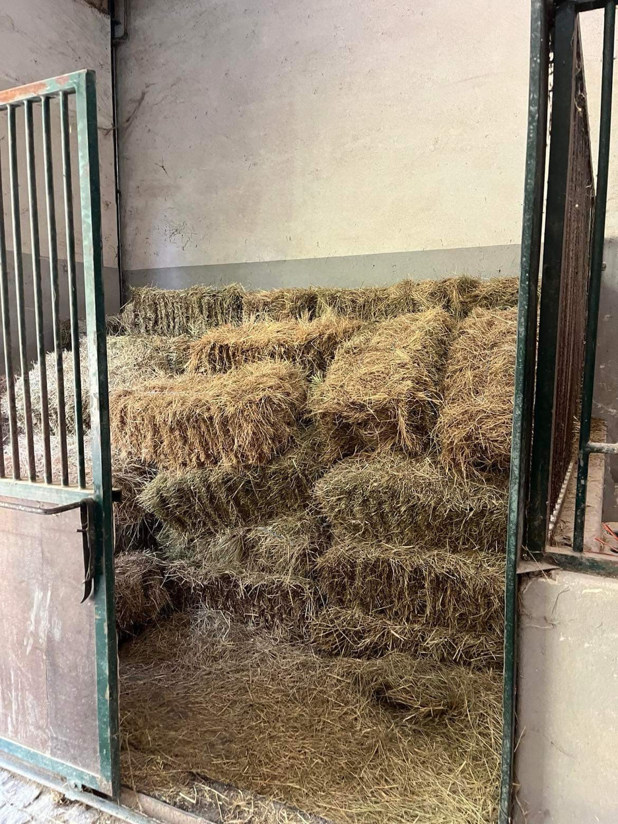
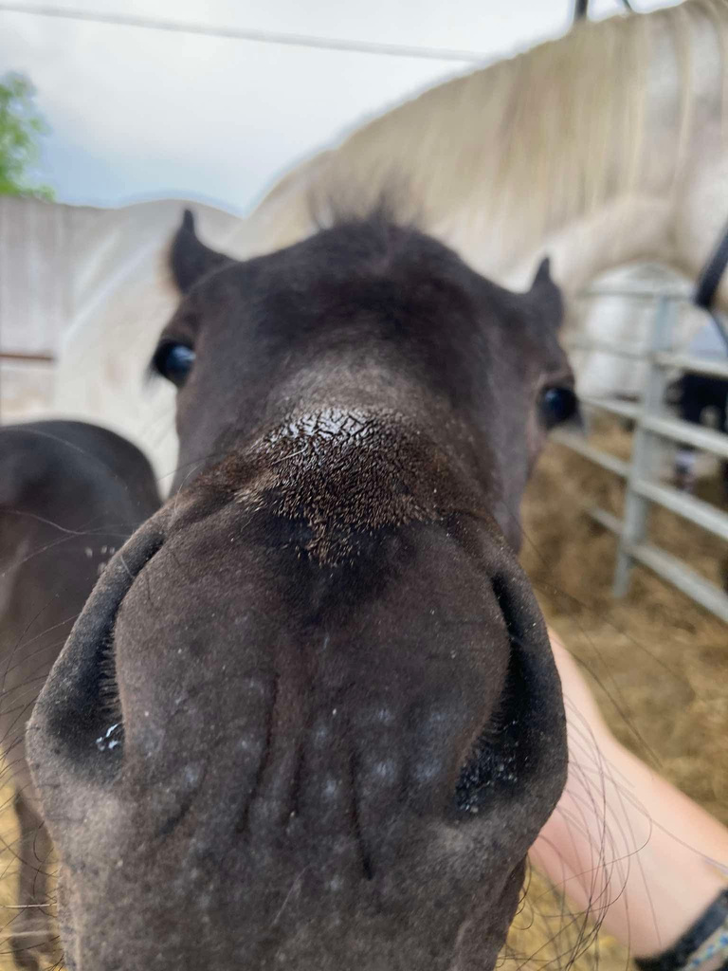

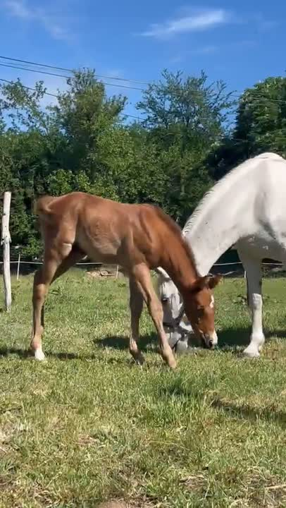
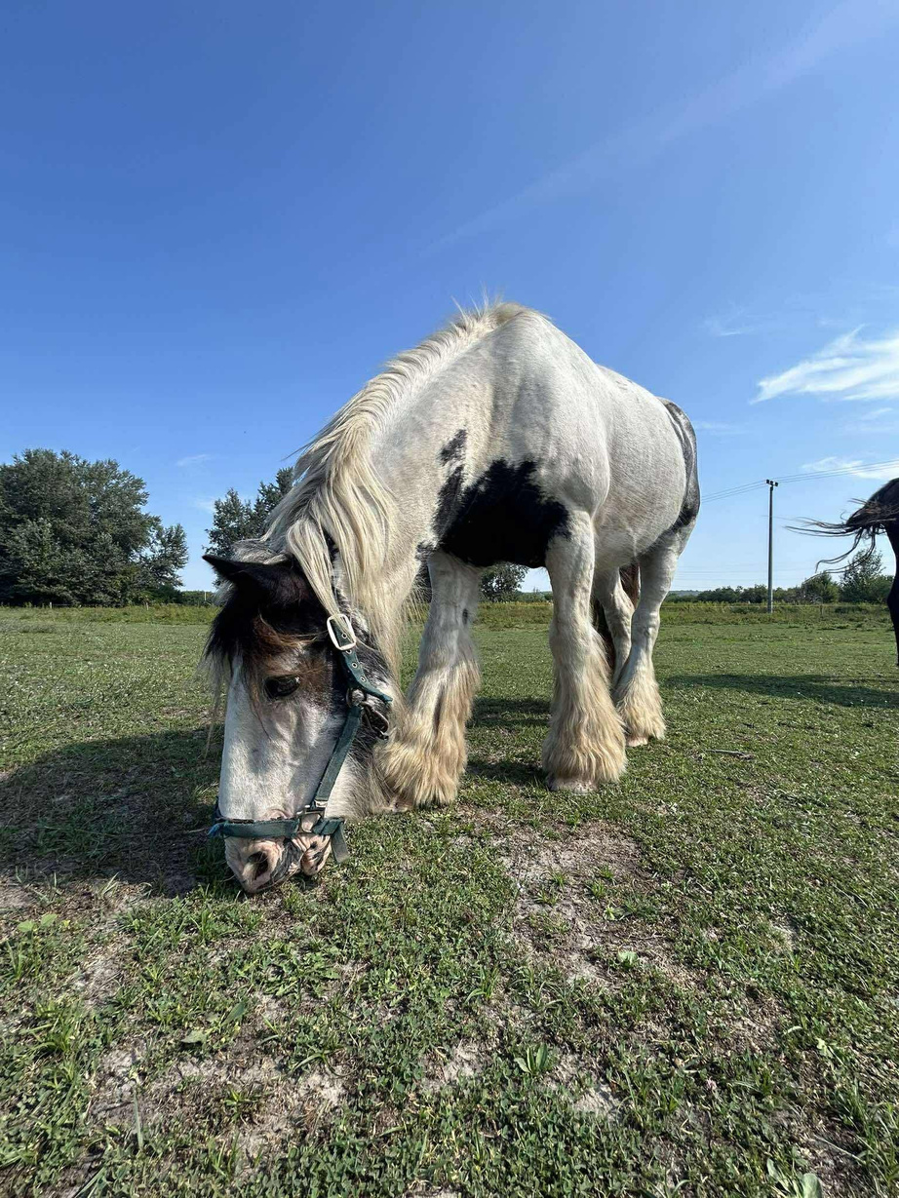
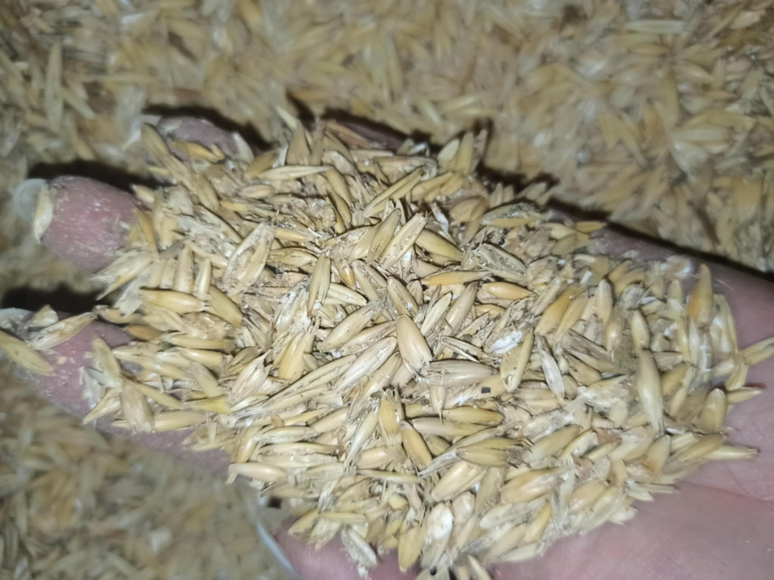
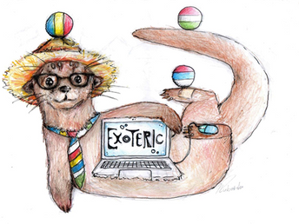
Специфичности исхране коња

Slide 2
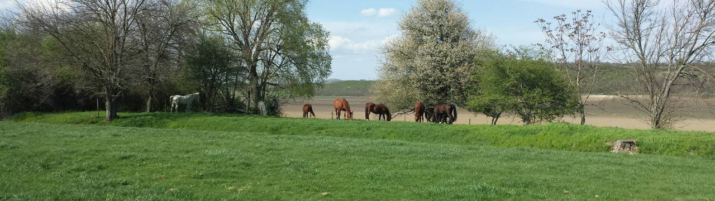
Важно је имати на уму да се коњи хране према свом полу, намени и старости!
Да бисте припремили оброк хране, важно је знати каквој врсти стреса је коњ изложен!

Slide 3
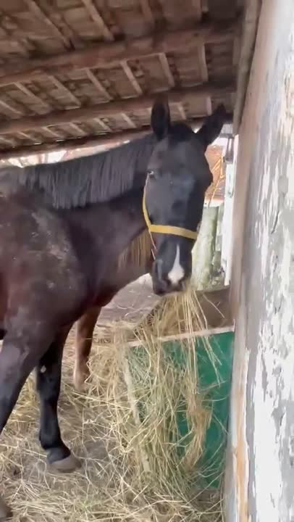
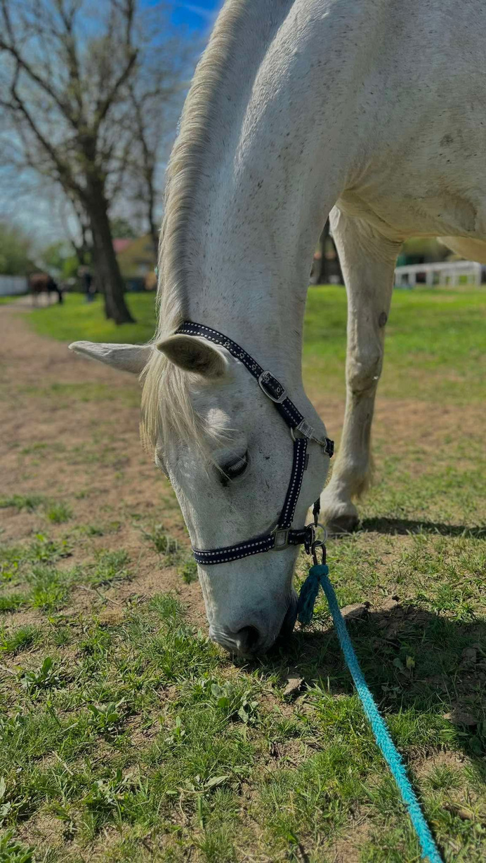
НАЧИН СПРОВОЂЕЊА ХРАЊЕЊА
csoportos tartás
Начин храњења је под утицајем технологије држања

Slide 4
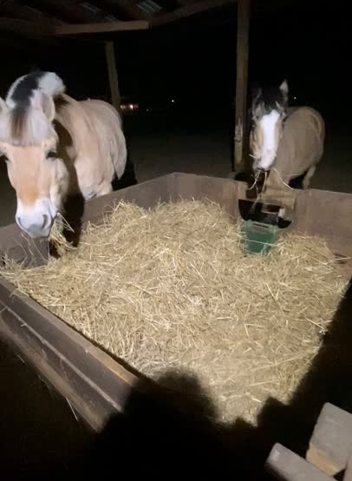


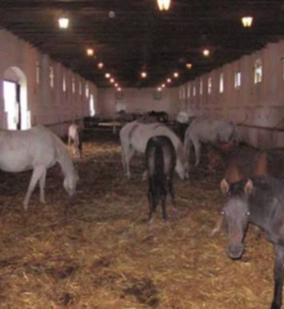
У случају групног држања:
  Ждребад се раздваја по старости и полу, а коњи по употреби (нпр. кобиле за приплод или радни коњи који се држе у тркачкој штали, у ком случају се кастрати могу држати заједно са кобилама, али се пастуви увек држе одвојено), што олакшава храњење.
Храњење сеном:
  Сено се даје испод полукрова, или у средини тркачке штале у случају ергела, али не из сена постављеног високо, јер то узрокује лош развој леђа и доводи до респираторних болести, већ или са земље (што је најприродније за коња), или из хранилице намењене за ову сврху. Не треба хранити сеном са прашњаве земље или блата, јер то може изазвати пешчане колике.
  Просторија око овога мора се редовно чистити!

Slide 5
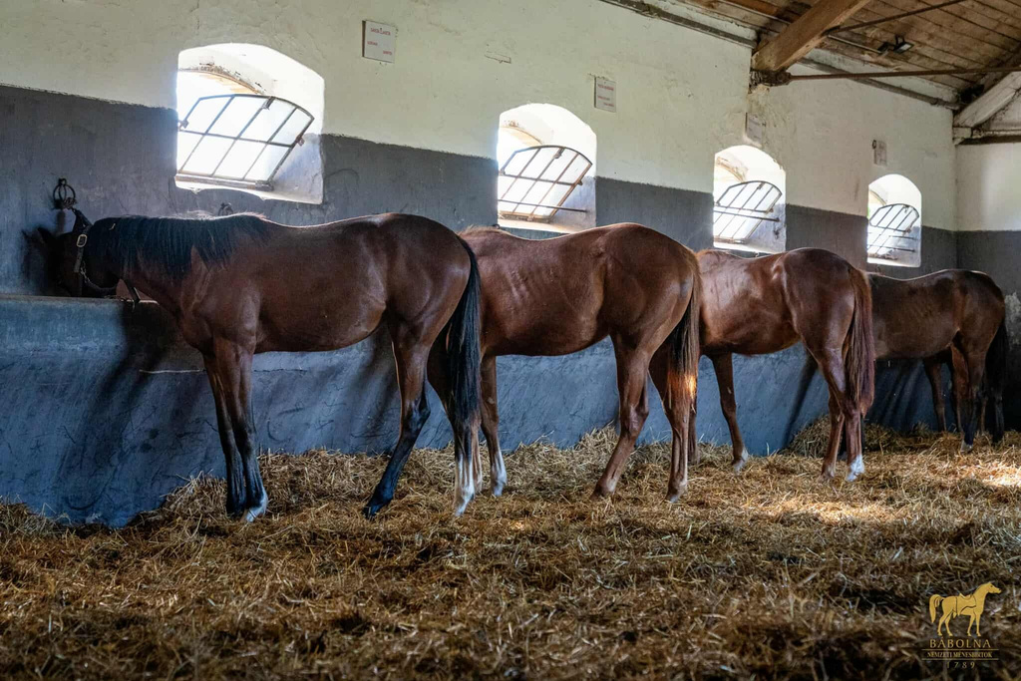
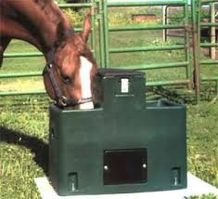
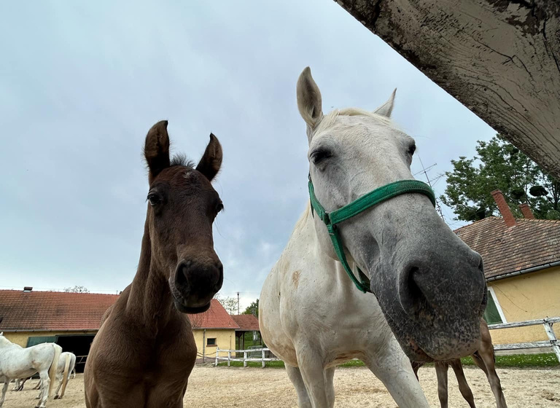
ХРАЊЕЊЕ АБРАКОМ:
Environmental Effects of Agriculture
  Пре него што јасле нахраните абраком, очистите их. У тркачкој штали је могуће везати животиње за абраду, ово је корисно, како не би јеле абраду једна испред друге.
Поји коње:
  Појилица са контролисаним нивоом је најлакши начин да се обезбеди континуирано снабдевање водом за ергелу.
Ждребићки вртић:
  Ждребад која сисају такође пробају храну од 2-3 недеље старости. Требало би да оснујемо расадник за ждребад где увек имају висококвалитетну зоб и висококвалитетно сено испред себе.

Slide 6
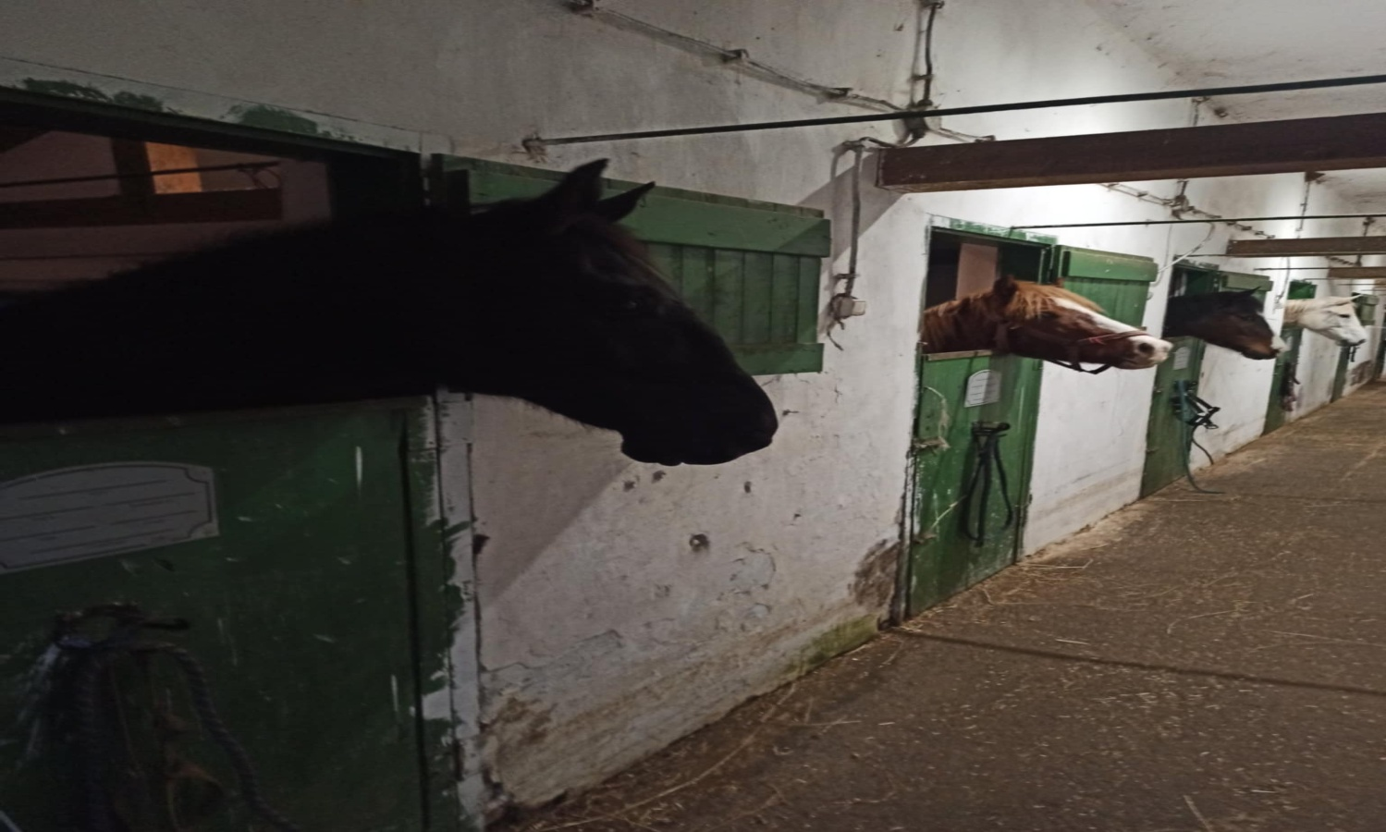
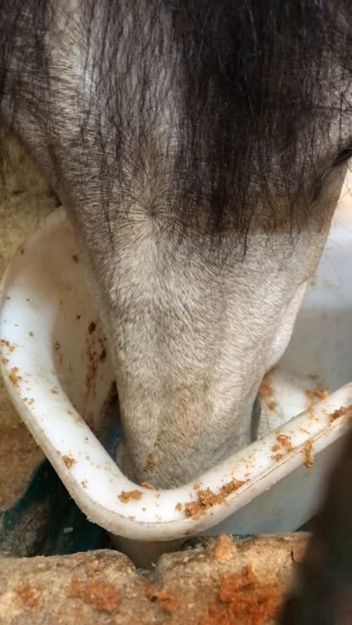
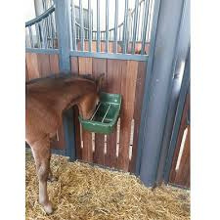
У БОКСЕВИМА:
ИНДИВИДУАЛНО ХРАЊЕЊЕ ЈЕ ОВДЕ ЛАКШЕ РЕШИТИ
Не расипајте сено на отвореном простору штале, или ако нема друге опције, не држите коње у штали током овог времена због прашине.
Пажљиво расипајте сено луцерке, јер ће јој листови (највреднији део) отпасти.
Залијте прашњаву храну пре храњења, а затим је порционирајте виљушком.
Након расподеле сена, средите шталу, залијте је и пометите.
ХРАЊЕЊЕ,ПОЈЕЊЕ :
  Свакодневно перите посуде за храњење приликом чишћења штале.
  Унапред припремите посуду за храњење и распоредите је из колица за храњење, обраћајући пажњу на појединачне порције хране. Редослед храњења треба увек да буде исти, коњи ће се брзо навикнути на ово и последњи ће мирно чекати свој ред. Исто важи и за ждребад која сисају; поставите посебну посуду за храњење са штапићима за њих како кобила не би могла да је дохвати. Увек поставите место за лизање испред коња. Са уређајем за самопојивање можемо осигурати континуирано снабдевање коња водом за пиће, али је природније да коњ пије са што нижег могуће места.

Slide 7
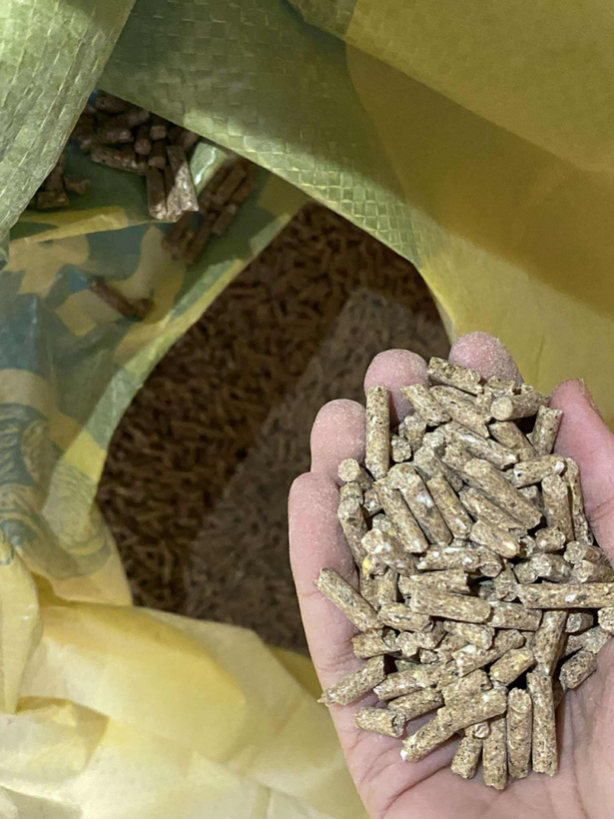
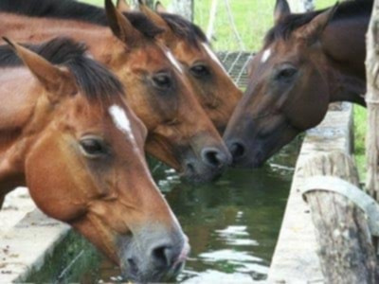
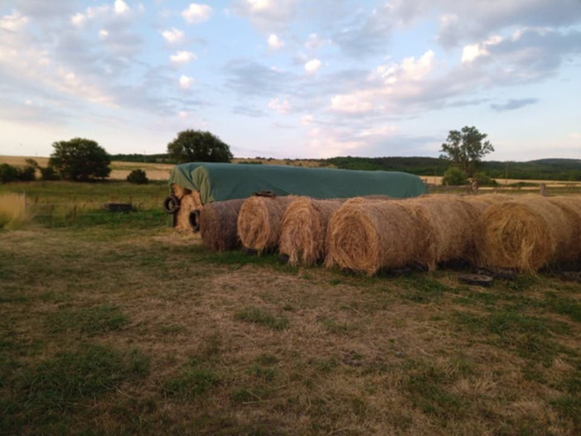
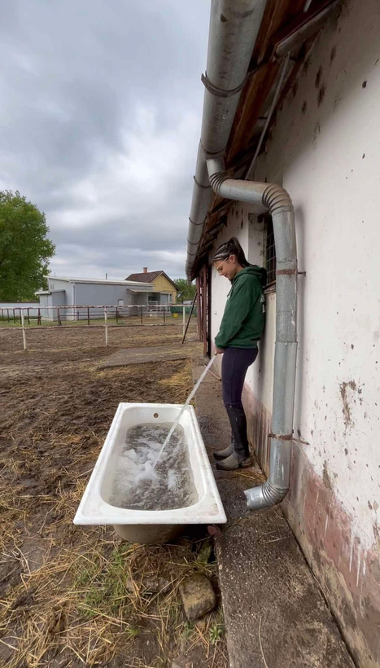
РАСПОРЕД ХРАЊЕЊА
Распоредите сено уобичајеним редоследом док коњи једу, распоредите сено, залијте га ако је потребно и распоредите га.
Ако немате појилицу, прво понудите коњу воду. (Ако попије након што заврши, храна ће отећи у желуцу и може изазвати пуцање желуца.)
Након кошења сена, коњима поново треба понудити воду. Током храњења, оставите коње саме, пожељно је да у штали буде само хранилица.
Коњи ће појести правилно дозирано вечерње сено до јутра. Вреди припремити јутарње сено увече (намакати, гњечити).

Slide 8

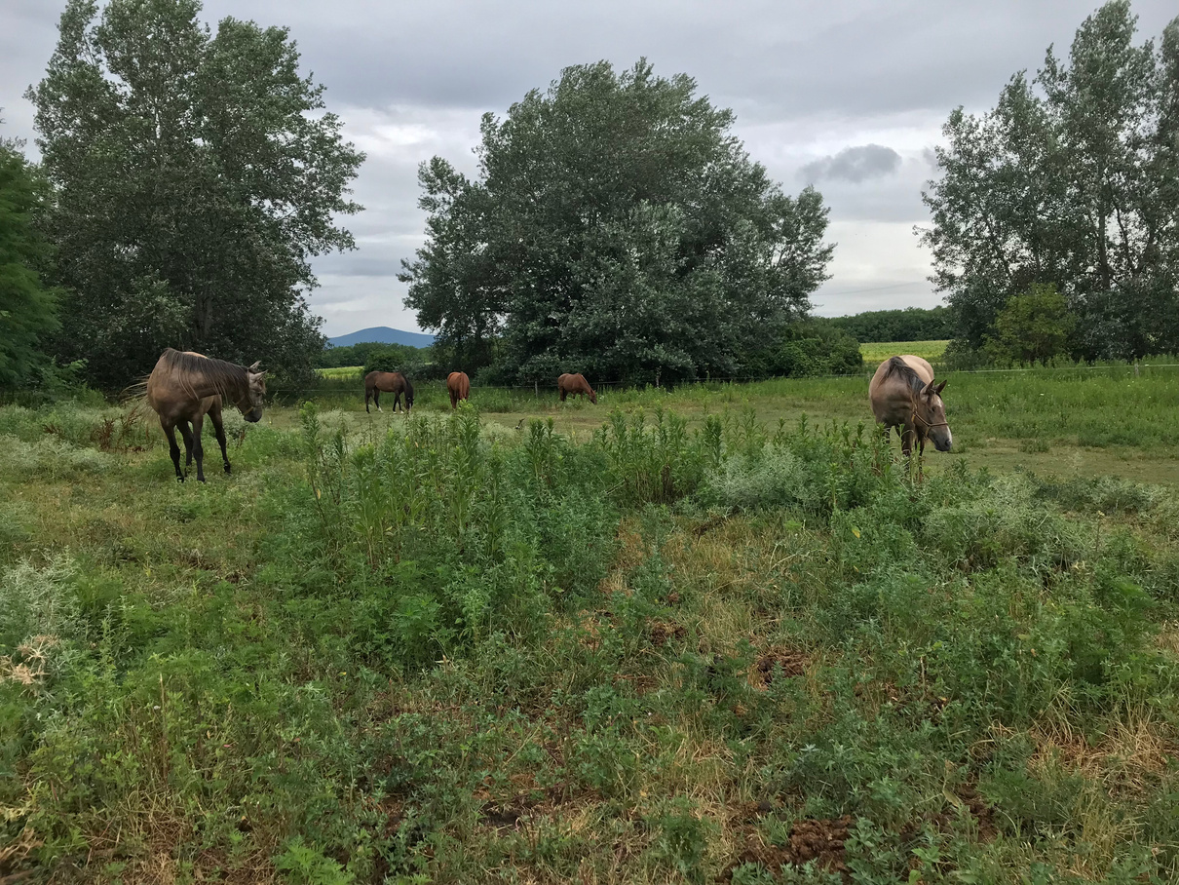
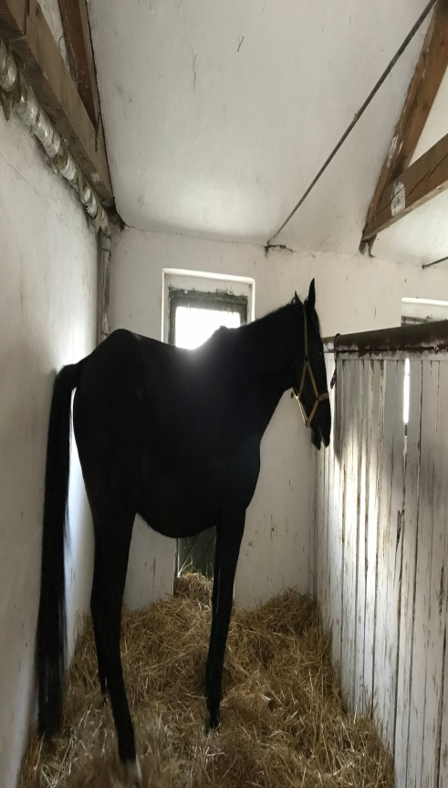
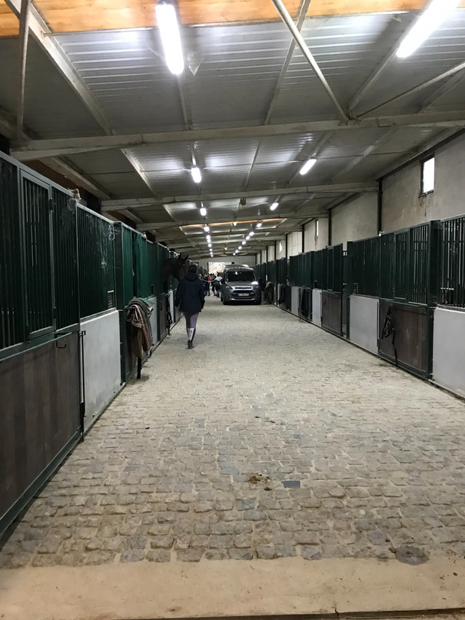
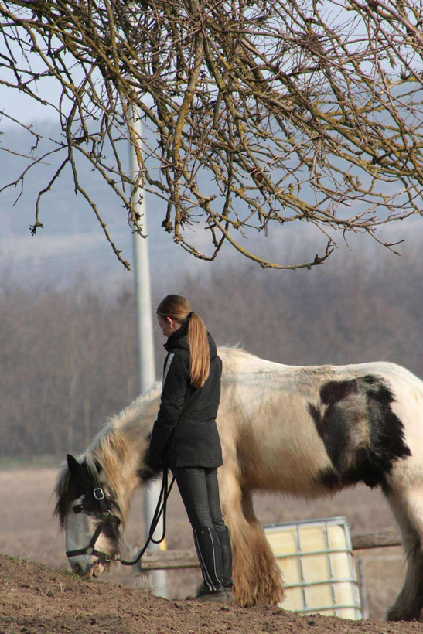
Обезбедите коњу приступ сену током целог дана, осим током рада.
Након храњења, морате сачекати најмање сат времена пре него што почнете да радите са коњима, али их можете ставити у њихов уобичајени обор.
Подневна пауза треба да траје најмање један сат!
Ово је исто као и вечерњи распоред храњења, али водите рачуна да има довољно сена за целу ноћ и да укључите последњи вечерњи напитак.
Најлакше је прилагодити подневну количину хране раду коња, јер у овом тренутку већ знамо колико је коњ радио и колико ће радити тог дана.

Slide 9
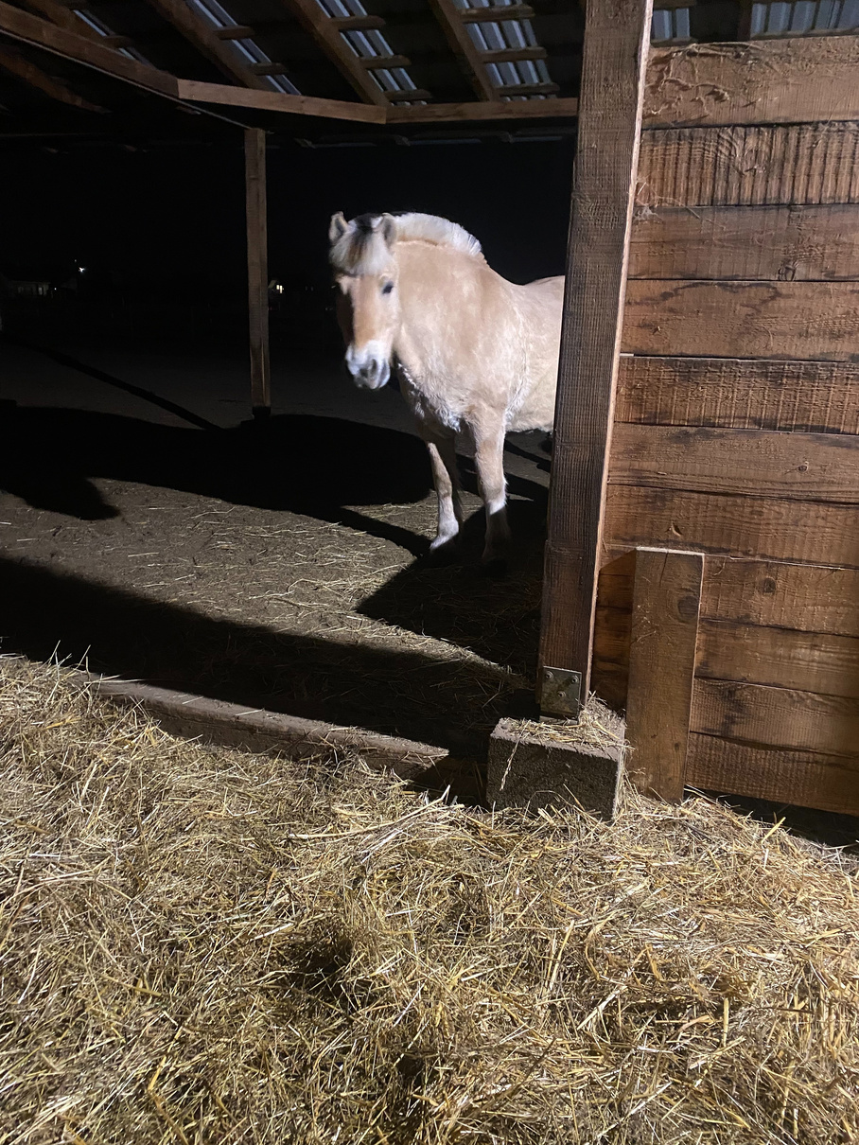
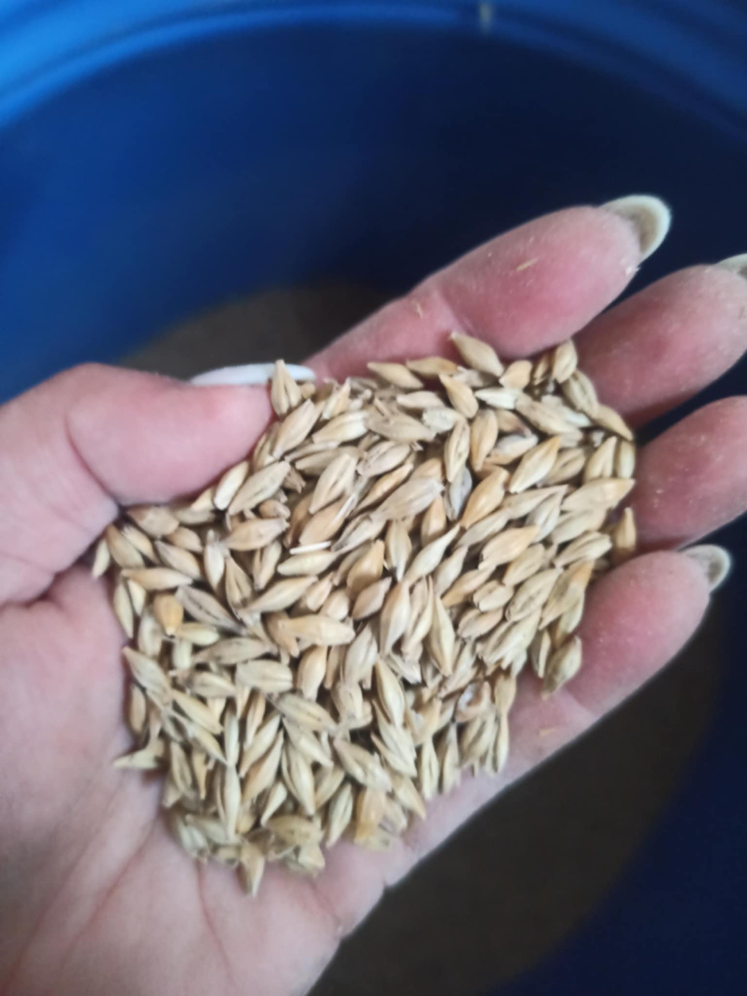
ПРАВИЛА ХРАЊЕЊА
  Систем варења код коња је дизајниран за континуирану испашу, па му храну треба давати у неколико порција, три пута дневно.
  Међутим, може конзумирати грубу храну током целог дана.
  Физички су добро прилагођени истом распореду храњења; храњење тачно у минут је као да примате један и по пута више хране.
  Ако је храњење дуже, можемо приметити немир код коња.
  Храна мора бити беспрекорног квалитета, јер прашина може изазвати проблеме са плућима ако се удише, а цревни песак ако се поједе.
  Плеснива, покварена храна, ако је животиња поједе, може изазвати тровање и побачај.
  Забрањено је нагло мењати храну, јер ће микроорганизми одговорни за варење угинути, што може довести до тровања или колика.

Slide 10
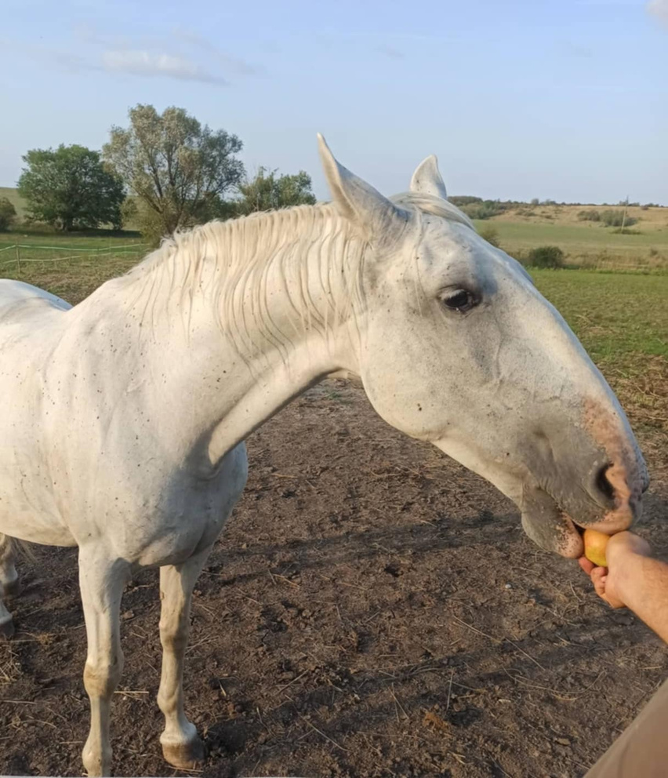
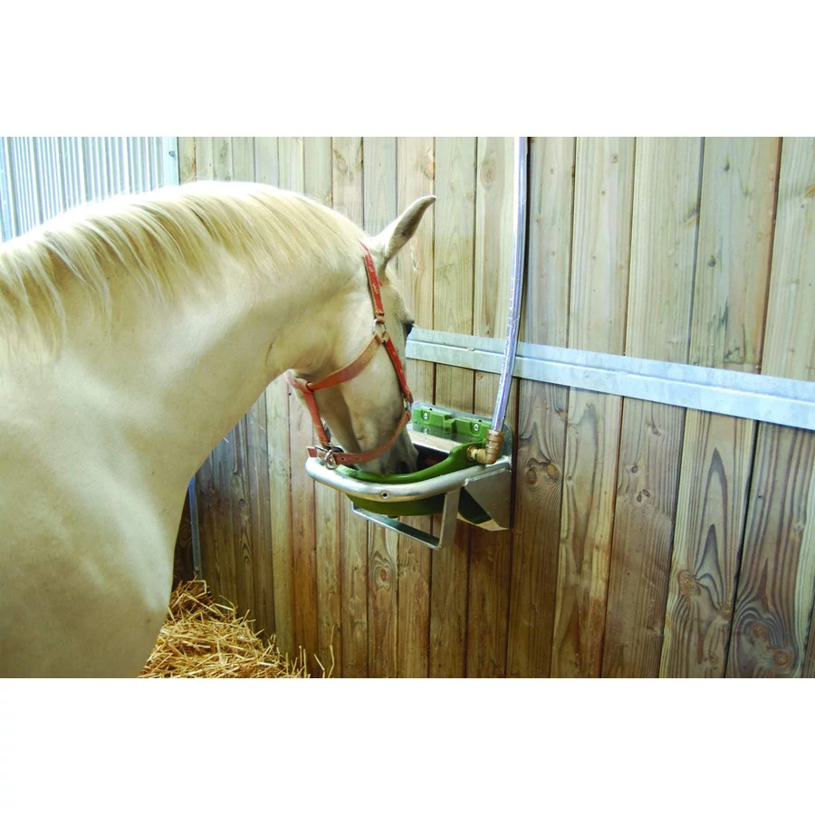
ПРАВИЛА ХРАЊЕЊА
  Период промене хране је најмање једна недеља, током које постепено смањујемо количину старе и повећавамо количину нове хране.
  Увек имајте свежу воду за пиће испред коња, али коњу који је прегрејан не треба давати воду јер изазива упалу плућа, па у том случају треба да му одузмемо воду или затворимо појилицу. (Иако је основно правило да се коњ шета док се не врати дисање, па не треба да водимо прегрејаног коња у шталу!)
  Посуде за храњење и појилице треба стално одржавати чистим.
  Након храњења, коњ не треба да се ради најмање један сат.
  Сваки коњ треба хранити појединачно, ако је могуће, јер на храњење утичу многи фактори, а сваки коњ је другачији.
  Увек прилагодите количину хране раду коња како бисте спречили паралитичко мокрење мишића. Не припремајте абрак (мешање, намакање) неколико дана, јер ће се покварити.

Slide 11
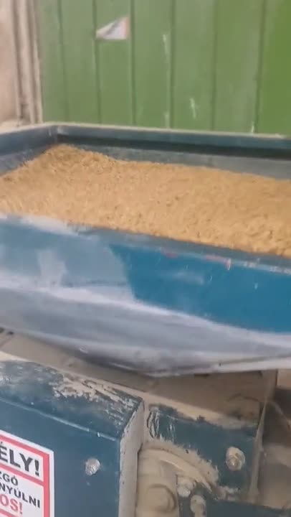
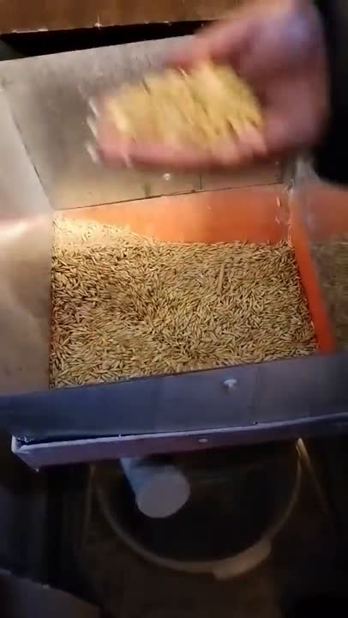
крцкетање
ПРИПРЕМА ХРАНЕ:
млевење
Зоб не мора бити млевена, јер је лако сварљива цела. Обично је млевемо за ждребад и старе коње, како бисмо подстакли равномерније варење. Љуска јечма је тврда, па је дајемо само млевену. Млевена храна се не може дуго чувати, па је млевемо највише два дана унапред.
Код коња, превише фино млевење смањује унос хране. Она брзо пролази кроз дигестивни систем, а прашина иритира респираторни тракт. У великим дозама изазива дигестивне поремећаје.

Slide 12
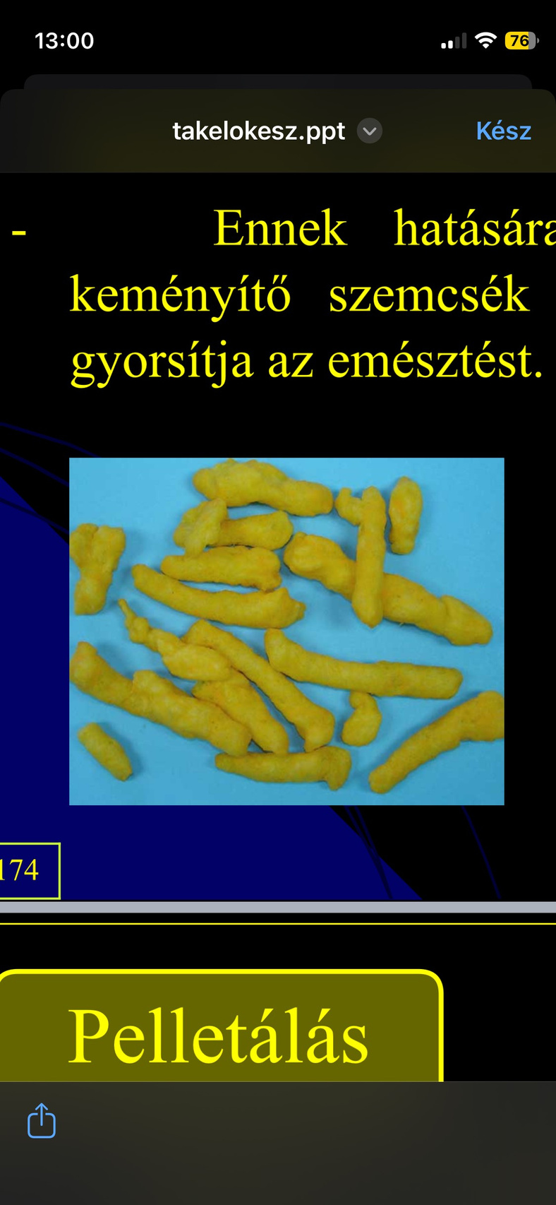
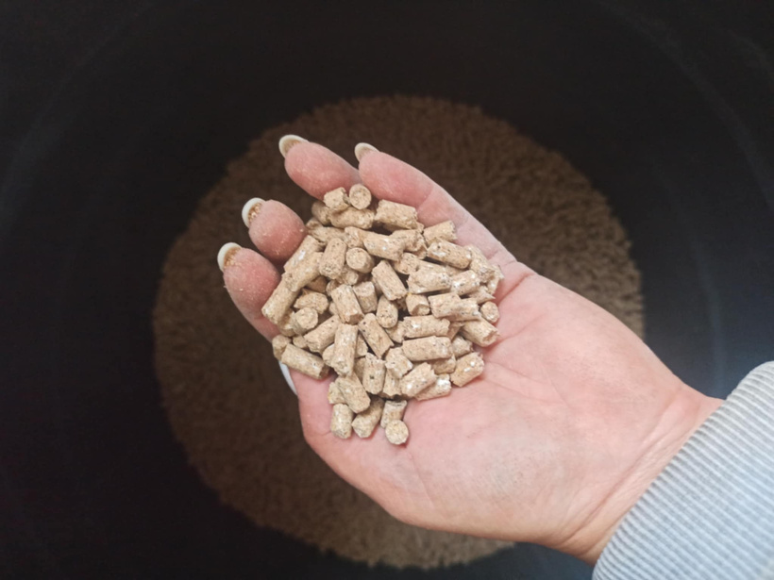
ПРИПРЕМА ХРАНЕ:
eкструзија
пелетирање
Храна се екструдира кроз завртњасту пресу (90°C), која се користи у мешаној храни за коње. Антинутријентне супстанце се разлажу и више врста хране може се екструдирати истовремено.
Такође се користи за сточну храну и храну у расутим количинама, прво се мора фино самељити, а затим пресовати под високим притиском. Као везиво користимо меласу. Биће у облику малих штапића, уобичајени облик хране за коње. Пелетирано сено није добро за коње јер нема довољног стварања пљувачке, што доводи до колика. Може се избећи сортирање хране и стварање прашине.

Slide 13
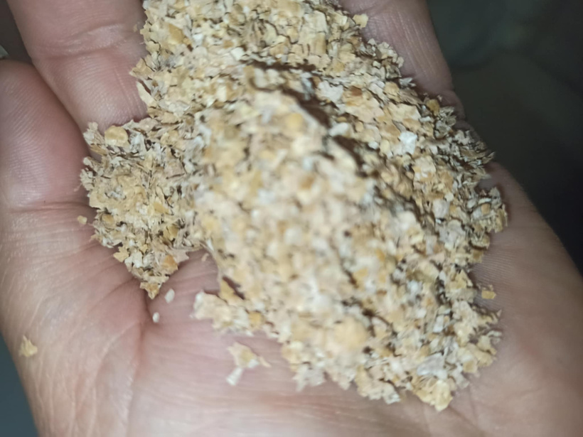
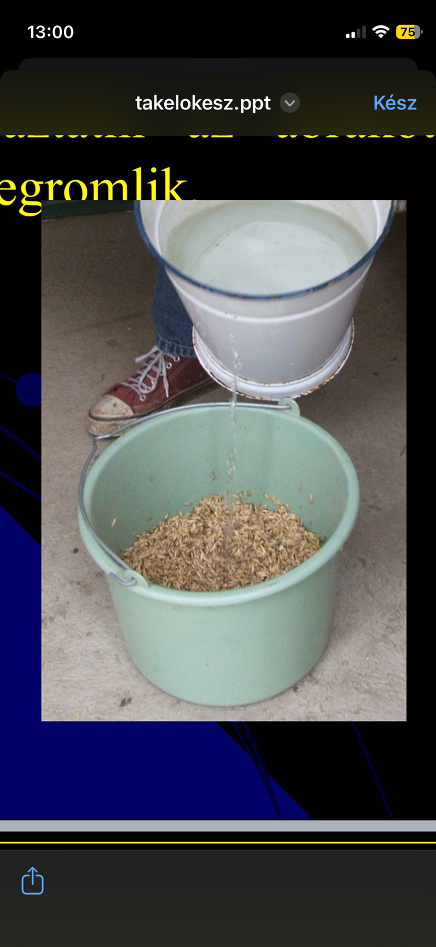
ПРИПРЕМА ХРАНЕ:
љуштење
топљење
Припрема влакнасте хране
Абрак се загрева паром у комори под притиском, а затим ваља. То побољшава хранљиву вредност, а кукуруз се користи 100%.
Омекшава љуску семена, што га чини лакшим за варење. Лако се квари, па потопите абракаду неколико сати пре храњења..
За коње који кашљу, натопите или залијте сено да бисте уклонили прашину. За старије или болесне коње, исецкајте га или га замените пелетом од сена.

Slide 14
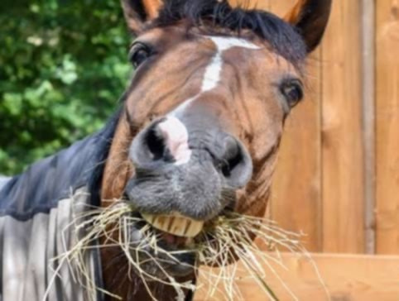




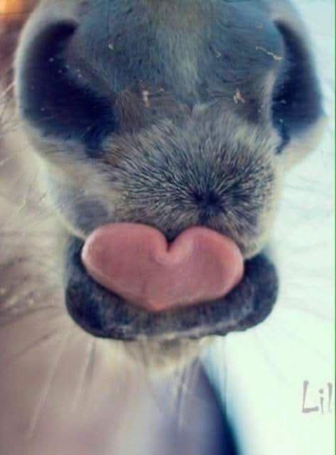
Контролни задаци,
кликом на слике

Slide 15

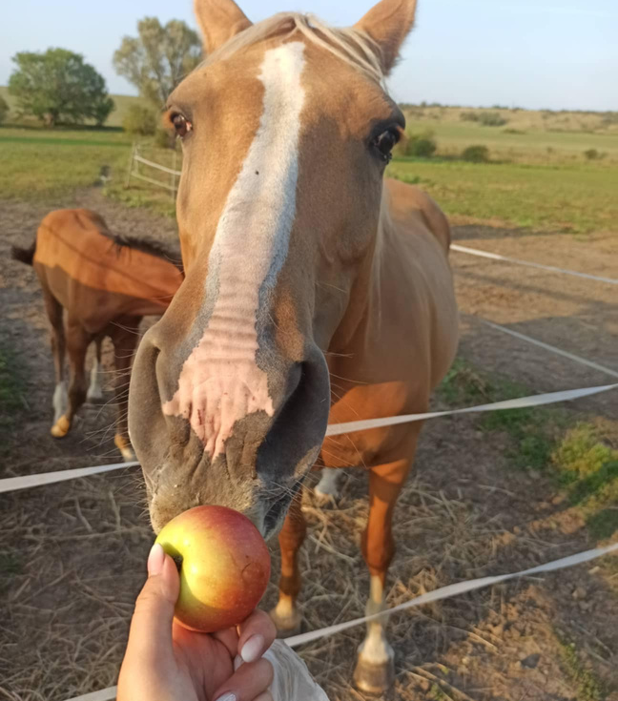
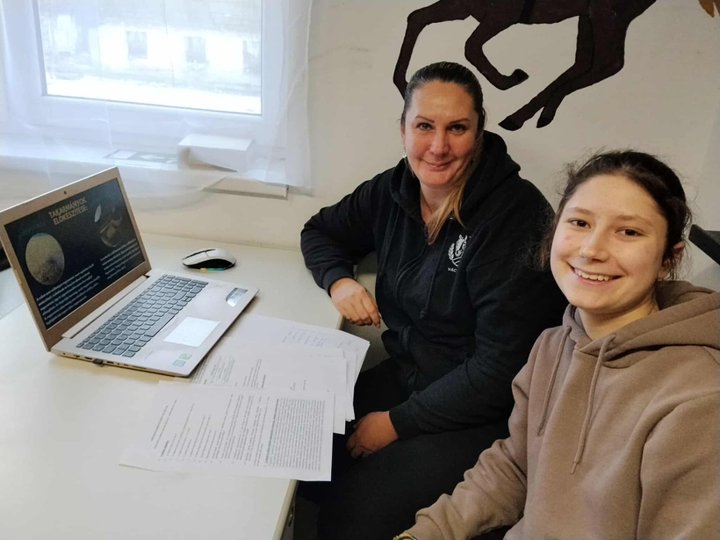
Извор
Dr. Szajkó István, Dr. Kertészné Györffy Eszter, Dr. Mentes Katalin:
A lovak tenyésztése, takarmányozása és betegségei
Издавач: Herman Ottó Intézet Kft.2022
Приредила:
Radics- Lafkó Zsuzsanna
Сарађивала:
Csendes Míra

